Slide 1

前言
Android课程
android开发应用核心课程
讲 师
鲜 继 勇
联系电话: 18729308106

Slide 2
第十七章 android客户端调用WebService
WebService介绍
SOAP协议
Android客户端调用WebService

Slide 3
WebService介绍
什么是Web Service？
Web service是一套标准，它定义了应用程序如何在Web上实现互操作性。你可以用任何你喜欢的语言，在任何你喜欢的平台上通过Web service标准对这些服务进行查询和访问。
从表面上看，Web service 就是一个应用程序，它向外界暴露出一个能够通过Web进行调用的API。这就是说，Web Service 希望实现不同的系统之间能够用“软件-软件对话”的方式相互调用，打破了软件应用、网站和各种设备之间的格格不入的状态，实现“基于Web无缝集成”的目标。

Slide 4
WebService介绍
Web Service平台需要一套协议来实现分布式应用程序的创建。任何平台都有它的数据表示方法和类型系统。要实现互操作性，Web Service平台必须提供一套标准的类型系统，用于沟通不同平台、编程语言和组件模型中的不同类型系统。
使用WebServicce要使用到两种重要的核心技术：
1、 XML是在web上传送结构化数据的伟大方式，可以使web services十分方便的处理数据，它的内容与表示的分离十分理想。
2、SOAP使用XML消息调用远程方法，这样web services可以通过HTTP协议的post和get方法与远程机器交互，而且，SOAP更加健壮和灵活易用。

Slide 5
SOAP协议
SOAP即简单对象访问协议(Simple Object Access Protocol)。
它是用于交换XML编码信息的轻量级协议。
XML-包含为描述信息内容和如何处理内容定义了框架，将程序对象编码成为XML对象的规则，执行远程过程调用的约定。SOAP可以运行在任何其他传输协议上。例如，你可以使用 SMTP，即因特网电子邮件协议来传递SOAP消息，这可是很有诱惑力的。在传输层之间的头是不同的，但XML有效负载保持相同。

Slide 6
Android客户端调用WebService
Android中如何调用远程服务器端提供的WebService。
既然是调用WebService，我们首先是搭建WebService服务器。为了便于操作，我们就使用网上免费的WebService进行学习。
地址：http://www.webxml.com.cn/zh_cn/index.aspx
下面演示的就是如何通过提供的手机号码归属地查询。
WebService服务查询号码归属地调用地址为：
http://webservice.webxml.com.cn/WebServices/MobileCodeWS.asmx?op=getMobileCodeInfo

Slide 7
Android客户端调用WebService
首先，将请求消息保存在XML文件中，然后使用$替换请求参数,如下：
<?xml version="1.0" encoding="utf-8"?>
<soap12:Envelope xmlns:xsi="http://www.w3.org/2001/XMLSchema- instance" xmlns:xsd="http://www.w3.org/2001/XMLSchema" xmlns:soap12="http://www.w3.org/2003/05/soap-envelope">
<soap12:Body>
<getMobileCodeInfo xmlns="http://WebXml.com.cn/">
<mobileCode>$mobile</mobileCode>
<userID></userID>
</getMobileCodeInfo>
</soap12:Body>
</soap12:Envelope>

Slide 8
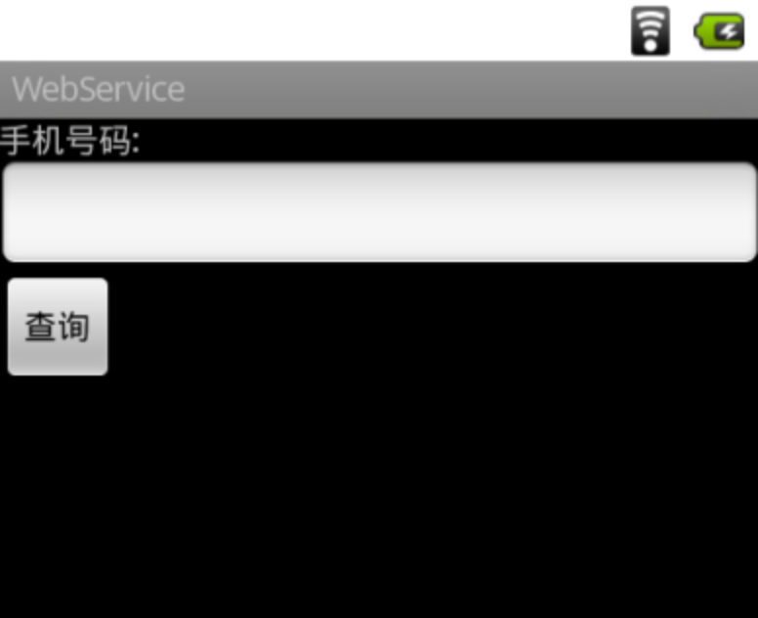
Android客户端调用WebService
设计MainActivity中的布局文件

